Slide 1
Interazione tra periciti e vescicole extracellulari ottenute da cellule mesenchimali staminali nella retinopatia diabetica: ruolo del miR-126
A. Mazzeo, E. Beltramo, A. Iavello, S. Grimaldi, A. Carpanetto, M. Porta
20 giugno 2015
Torino
Congresso Regionale SID
SEZ. PIEMONTE e VALLE D’AOSTA

Slide 2
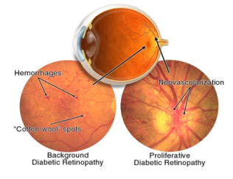
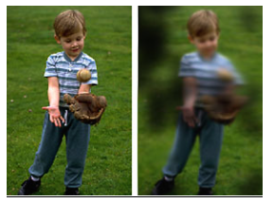
RETINOPATIA DIABETICA
Complicanza microvascolare diabete
Maggior causa di cecità nei paesi occidentali
98% tipo1 e 78% tipo2 sviluppa DR dopo 15 anni dalla diagnosi di diabete
Notes:
La retinopatia diabetica rappresenta una delle complicanze microvascolari del diabete. È tutt’oggi la maggior causa di cecità nei paesi occidentali, e il 98% e il 78% sviluppa dr dopo 15 anni dalla diagnosi di diabete.

Slide 3
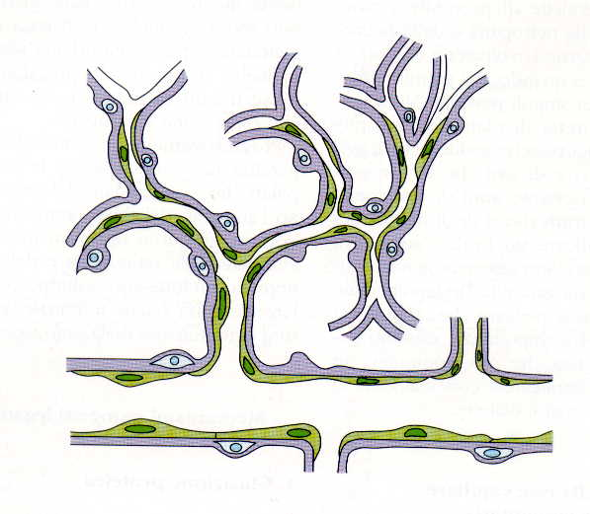
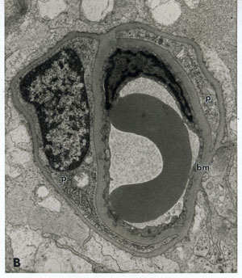
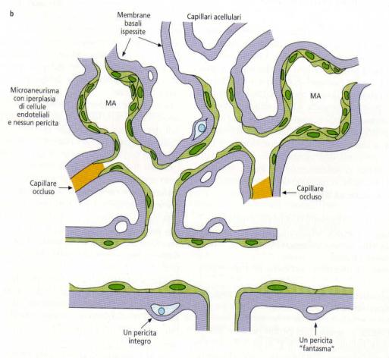
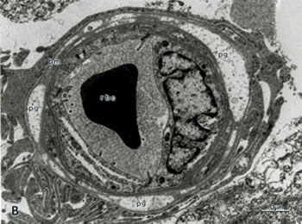
INTRODUZIONE
Cellula endoteliale
Pericita
Retinopatia Diabetica
Notes:
CI SONO 2 TIPI CELLULARI NEI CAPILLARY RETINICI : LE CELLULE ENDOTELIALI E I PERICITI. IL LUME DI VASI È COMPLETAMENTE CIRCONDATO DALLA CELLULA ENDOTELIALE, MENTRE IL PERICITA SI TROVA IMPACCHETTATO NELLA MEMBRANE BASALE E HA DEI PROCESSI CITOPLASMATICI TRAMITE CUI PRENDE CONTATTO CON LA CELLULA ENDOTELIALE. NELLA RETINA IL RAPPORT CELLULA ENDOTELIALE PERICITA È DI 1:1,È IL PIÙ ALTO DELL’INTERO CORPO.
LEGGI FRASE
DURANTE LE DR ASSISTIAMO A DEI CAMBIAMENTI ISTOPATOLOGICI IMPORTANTI: A PARTIRE DALL’ISPESSIMENTO DELLA MEMBRANA BASALE, LA PERDITA DEI PERICITI, CHE LASCIA QUESTE TASCHE VUOTE, IDENTIFICATE COME PERICITA FANTASMA, OCCLUSIONI, MICROANEURISMIE INFINE SI POSSONO AVERE DEI CAPILLARI ACELLULARI.
There are 2 cell types only in a retinal capillary: endothelial cells and pericytes. The vessel lumen is completely surrounded by an endothelial cell, while pericytes live embedded into pockets of the basement membrane and have cytoplasmic processes which embrace the EC. Pericytes are specialized contractile mesenchymal cells of mesodermal origin, which exerts in capillaries a function similar to that of SMC in larger vessells. In the retina, the EC:pericyte ratio reaches 1:1, the highest in the whole body, with pericytes closely linked to EC through gap junctions.

Slide 4
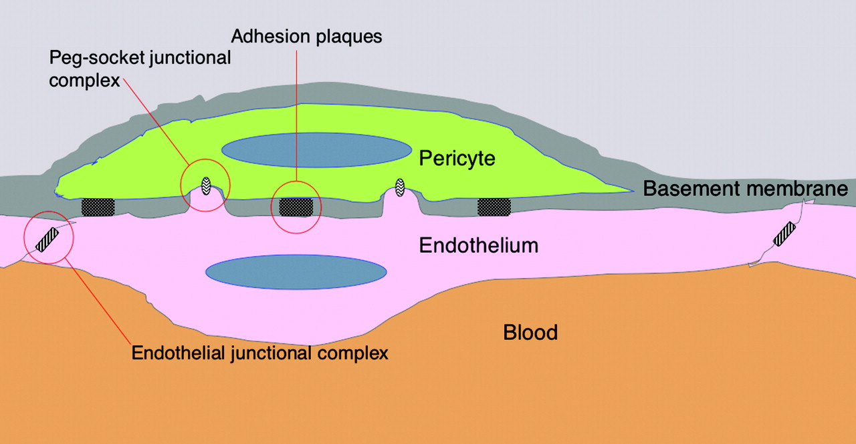
INTRODUZIONE
VESCICOLE EXTRACELLULARI (EV)
Cellule Staminali Mesenchimali
(MSC)
Armulik A et al. Circulation Research. 2005;97:512-523
EL Andaloussi et al., Nature reviews 2013
COME LE CONDIZIONI SIMILI DIABETICHE POSSONO INFLUENZARE LE EV RILASCIATE DA MSC E IL LORO RUOLO NELL’INTERAZIONE CON I PERICITI???
Notes:
DA QUEST’IMAGINE SI EVINCE LA STRETTA INTERELAZIONE CHE INTERCORRE TRA P E EC, E CHE REGOLA FINEMENTE I RAPPORTI TRA I 2 TIPI CELLULARI E GARANTISCE L’INTEGRITA’ DEL VASO. MA AMBEDUE LE CELLULE RICEVONO SEGNALI DALL’AMBIENTE CIRCOSTANTE, IN PARTICOLARE LE EC DAL SANGUE, MENTRE I PERICITI DAI TESSUTI CIRCOSTANTI.
E’ STATO AMPIAMENTE DIMOSTRATO IN LETTURA LA PRESENZA NELLA MEMBRANA RETROCORNEALE E NELL’UMOR VITREO DELLE CELLULE STAMINALI MESENCHIMALI.
LA NOSTRA ATTENZIONE SI E’ FOCALIZZATA SULLO STUDIO DI UNO DEI SIGNALLING PIU’ STUDIATI IN QUESTI ANNI: LE VESCICOLE EXTRACELLULARI. E IN PARTCIOLARE LA NOSTRA RICERCA E’ VOLTA A CAPIRE COME LE ….
LE EV SONO UNA POPOLAZIONE ETEREOGENEA DI PARTICELLE CHE INCLUDE ESOSOMI E MICROVESCICOLE. ESSE SONO RILASCIATE DADA MOLTI TIPI CELLULARI E FUNGONO DA SHUTTLE DI INFORMAZIONE TRA UNA CELLULA E L’ALTRA, POSSONO INFATTI TRASPORTARE MOLECOLE ATTIVE BIOLOGICAMENTE, COME MRNA, MICRORNA, PROTEINE ETC

Slide 5
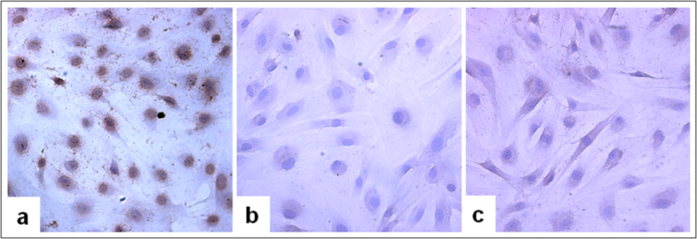
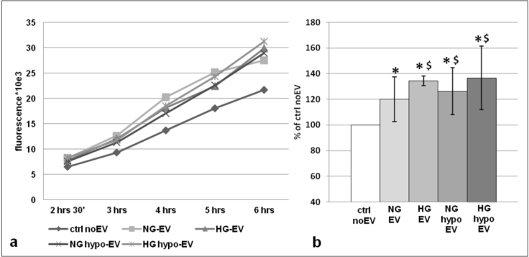
RISULTATI PRECEDENTI
Distacco
CTRL +
CTRL -
HRP STACCATI E SEMINATI IN UNA NUOVA PIASTRA
Migrazione
ESPRESSIONE MMP
PERMEABILITA’
Beltramo , Lopatina T, Berrone E, Mazzeo A, Iavello A, Camussi G, Porta M.
Extracellular vesicles derived from mesenchymal stem cells induce features of diabetic retinopathy in vitro. Acta Diabetologica. 2014 Dec;51(6):1055-64

Slide 6
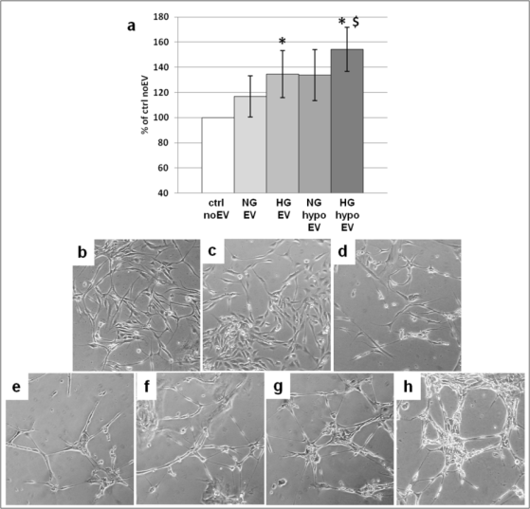
RISULTATI PRECEDENTI
ANGIOGENESI IN VITRO
Beltramo , Lopatina T, Berrone E, Mazzeo A, Iavello A, Camussi G, Porta M.
Extracellular vesicles derived from mesenchymal stem cells induce features of diabetic retinopathy in vitro. Acta Diabetologica. 2014 Dec;51(6):1055-64

Slide 7
SCOPO
VALUTARE L’ESPRESSIONE DEL miR-126 IN PERICITI COLTIVATI IN CONDIZIONI
SIMIL DIABETICHE E LA SUA MODULAZIONE DA PARTE DELLE
VESCICOLE EXTRACELLULARI

Slide 8
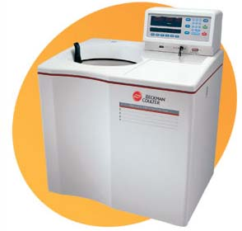
MATERIALI E METODI
HG + hypoxia
HG
NG+ hypoxia
NG
48h HG
48h HG
MSC
48h
NG
48h
NG
HG
EV
6,24,48 h
ESTRAZIONE RNA
RT PCR

Slide 9
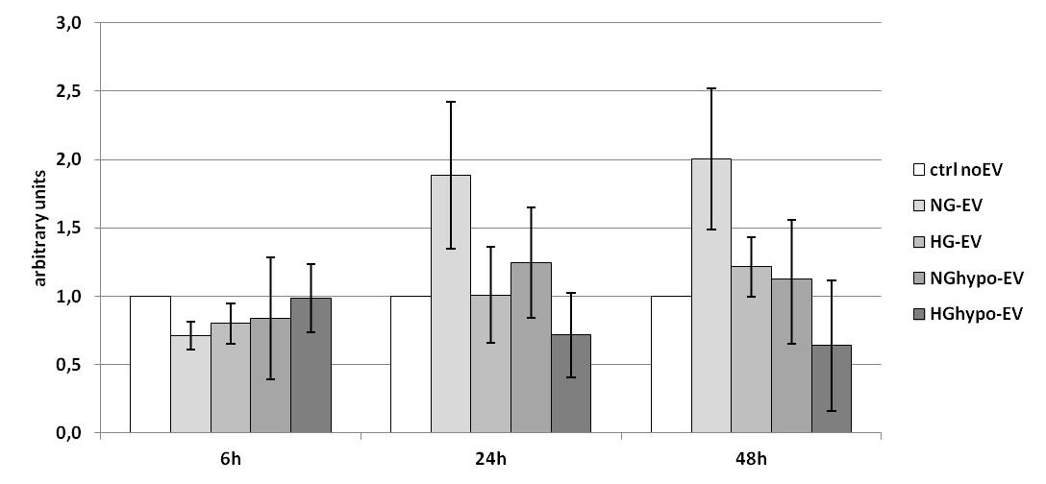
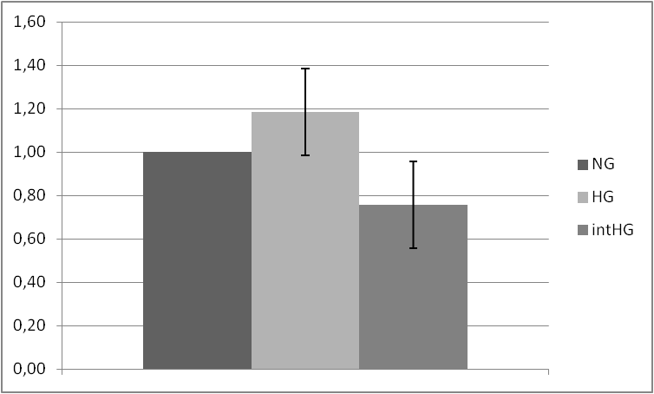
RISULTATI
ESPRESSIONE miR-126
*
*
*
$
$
$
$
* = p<0.05 vs NG
* = p<0.05 vs ctrl noEV, $ = p<0.05 vs NG-EV

Slide 10
CONCLUSIONI
I periciti esprimono il mir-126
L’ espressione nei periciti del mir-126 è diminuita in condizioni simil diabetiche
L’ esposizione dei periciti a EV ottenute in condizioni ipossiche e iperglicemiche downregolano il mir-126, contribuendo così alla destabilizzazione vasale

